Slide 1
兩軸式筆式繪圖機器人
萬能科技大學資訊工程系
江義淵 助理教授

Slide 2
兩軸式筆式繪圖機器人
機械組件：
兩個步進馬達
電磁開關(電磁鐵)
On-off switches
鋁架、 軸承、皮帶等。
電子組件：
Arduino UNO
Arduino Shields
Stepper Motor Drivers
Bluetooth

Slide 3
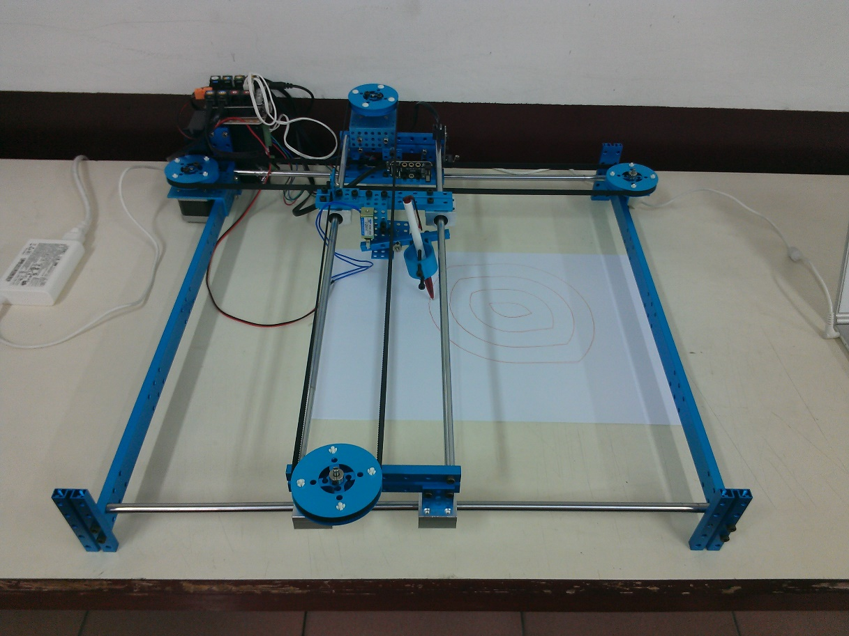
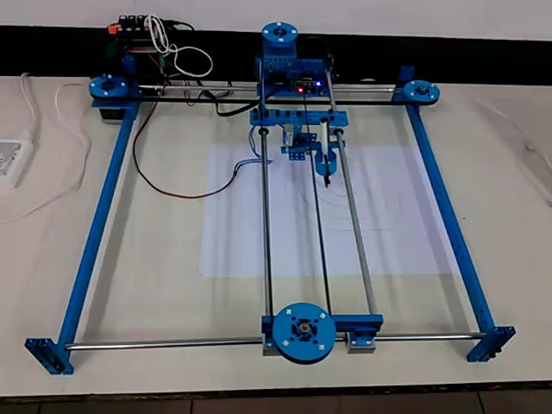
兩軸式筆式繪圖機器人
(pictures)

Slide 4
本教具之目標
啟發同學之程式設計潛能；
作為資工系多門核心課程垂直整合之實驗平台，包括：
Ｃ語言
物件導向程式設計
視窗程式設計
嵌入式系統
資料結構
演算法
影像處理
圖形識別
人工智慧

Slide 5
課程單元設計(一)
Arduino
電磁開關控制(penDown, penUp)
單一步進馬達控制
雙重步進馬達控制
畫直線(垂直、水平、45度、任意斜率)
畫圓
畫Spline Curve
PC 與Arduino之間的通訊（Serial Communication）
Android手機與Arduino之間藍牙通訊

Slide 6
課程單元設計(二)
PC上設計一個繪圖軟體：
Matlab或Python程式設計
視窗程式設計（GUI）
滑鼠事件的偵測與控制
畫布Canvas類別的使用
Line, Polygon, Circle, Arc, Spline Curves等實作。

Slide 7
課程單元設計(三)
Android手機上設計一個繪圖軟體：
JAVA程式設計
GUI設計(Button, image view,…等 )
觸控事件的偵測與控制
畫布Canvas類別的使用
Line, Polygon, Circle, Arc, Spline Curves等實作。

Slide 8
課程單元設計(四)
影像處理演算法：
影像邊緣偵測（Edge detection）;
細線化；
向量化(Raster to Vector)

Slide 9
課程單元設計(五)
圖形識別與人工智慧：
人臉偵測
五官偵測
機器人素描(http://www.youtube.com/watch?v=bbdQbyff_Sk)

Slide 10
參考論文：
Bresenham, J. E. (1 January 1965). "Algorithm for computer control of a digital plotter". IBM Systems Journal 4 (1): 25–30.
"The Bresenham Line-Drawing Algorithm", by Colin Flanagan

Slide 11
示範教材：
(程式如附件)

